Slide 1
PROJET BIG DATA
Crypto Viz
Pipeline continu d'actualités crypto
Collecter, analyser et visualiser dans le temps
Soutenance · septembre 2026
Notes:
Durée cible : 0 min 40
Idée principale : Présenter le projet et sa finalité
À dire :
- Nommer la pipeline continue
- Annoncer la transformation d'actualités en indicateurs temporels
- Présenter une architecture volontairement simple et extensible
Termes précis : pipeline, continu, analytics
Erreur à éviter : Dire que le projet traite déjà des volumes massifs
Transition : Partons du problème auquel répond cette architecture.

Slide 2
Le problème
02
Un flux d'actualités change en permanence
ENTRÉE
Une consultation manuelle arrive trop tard et ne permet pas de suivre une tendance.
Articles dispersés
BESOIN
Indicateurs actualisés
CONTRAINTE
Données et pannes continues
Notes:
Durée cible : 1 min 20
Idée principale : Expliquer pourquoi une pipeline continue est utile
À dire :
- Les sources publient sans rythme fixe
- Le traitement doit découpler arrivée et calcul
- La visualisation doit conserver la dimension temporelle
Termes précis : flux, découplage, dimension temporelle
Erreur à éviter : Présenter RabbitMQ avant d'avoir posé le besoin
Transition : Ces contraintes deviennent trois objectifs vérifiables.

Slide 3
Trois objectifs
03
01
Collecte continue
Deux flux RSS normalisés
02
Analyse en ligne
Sentiment, thèmes, agrégats
03
Vue dynamique
Filtres temporels, refresh 30 s
Notes:
Durée cible : 1 min 10
Idée principale : Relier directement le sujet aux composants
À dire :
- Le scraper répond à la collecte continue
- Analytics répond au traitement continu
- Grafana répond à la visualisation dynamique et temporelle
Termes précis : scraper, analytics, viewer
Erreur à éviter : Ajouter des objectifs absents du sujet
Transition : L'architecture suivante matérialise ces responsabilités.

Slide 4
Architecture générale
04
RSS
›
Scraper
›
RabbitMQ
›
Analytics
›
RabbitMQ
›
Storage
›
MySQL
›
Grafana
2 sources
producer
raw_news
consumer + producer
enriched_news
consumer
3 tables
6 vues
Deux queues séparent ingestion, traitement et stockage
Chaque service Docker porte une responsabilité et communique par événements ou requêtes.
Notes:
Durée cible : 2 min
Idée principale : Faire mémoriser la chaîne complète
À dire :
- Suivre un article de gauche à droite
- Distinguer les deux passages RabbitMQ
- Préciser que Storage se situe logiquement entre Analytics et MySQL
- Expliquer que Grafana lit MySQL sans consommer la queue
Termes précis : événement, queue, service, requête
Erreur à éviter : Oublier le Storage Worker
Transition : Commençons par la création du premier événement.

Slide 5
Ingestion des actualités
05
CoinDesk
RSS
›
Python scraper
›
raw_news
polling toutes les 60 s
JSON normalisé
Cointelegraph
RSS
article_id
source, title, summary, url
published_at, collected_at
SHA-256(URL) rend l'identifiant stable entre deux collectes
Notes:
Durée cible : 1 min 30
Idée principale : Expliquer la normalisation et la première production
À dire :
- Le scraper lit les deux URL configurables
- Il rejette les entrées sans URL ou titre
- Il génère un identifiant déterministe et publie un JSON persistant
Termes précis : polling, normalisation, SHA-256, JSON
Erreur à éviter : Confondre collecte et analyse
Transition : La queue permet ensuite d'absorber les écarts de vitesse.

Slide 6
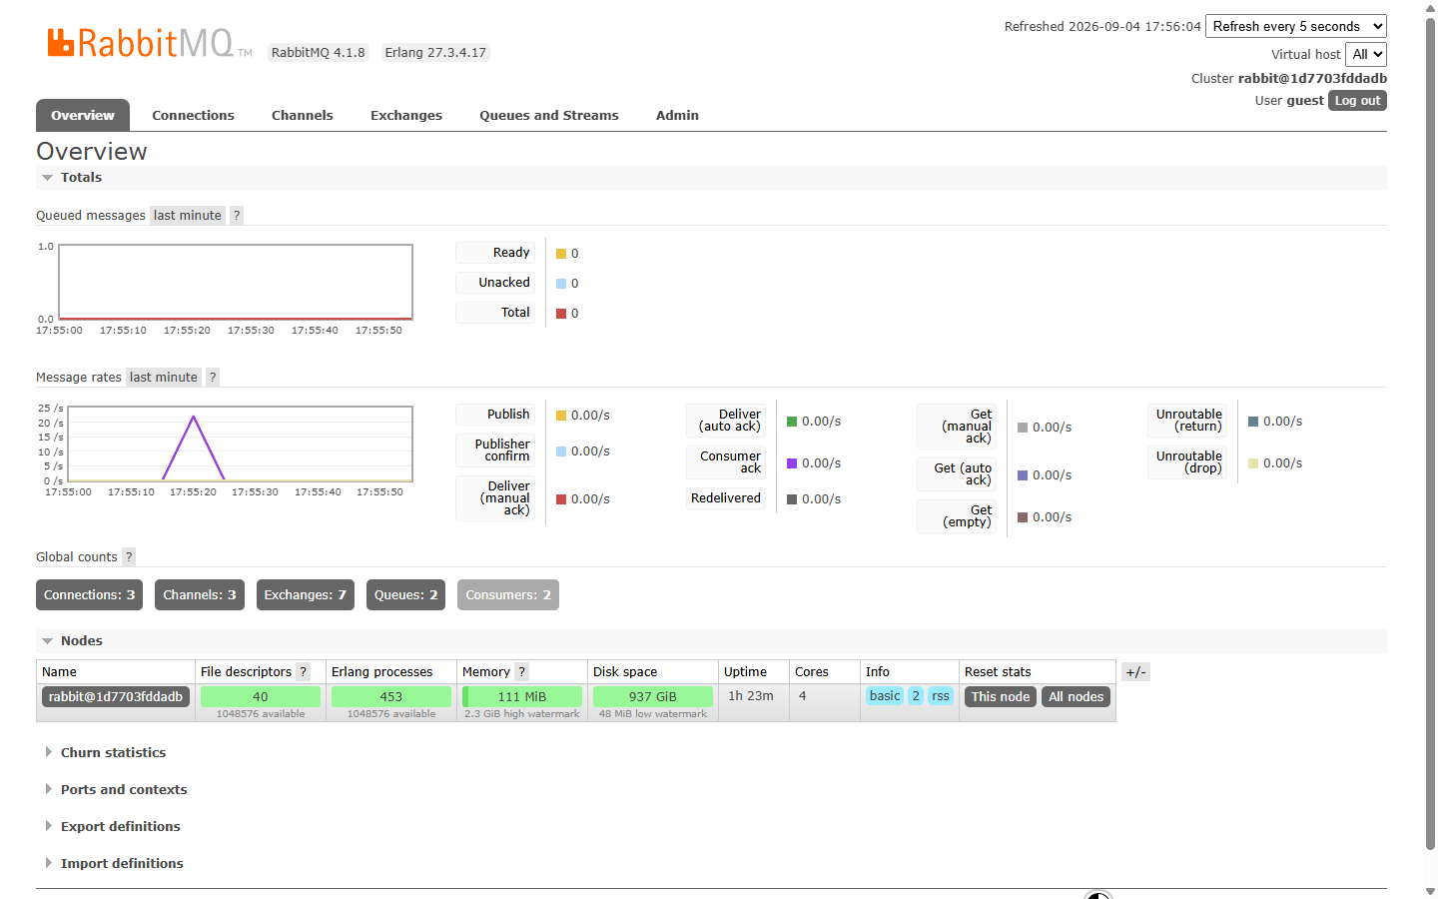
RabbitMQ et livraison
06
Producteur
›
Queue durable
›
Consommateur
FIABILITÉ ET PRESSION
Message persistant
ACK après succès
NACK + requeue sur erreur transitoire
Prefetch = 50 : la queue absorbe un pic de débit
Capture réelle : RabbitMQ Management
Garantie visée : au moins une livraison
Notes:
Durée cible : 2 min
Idée principale : Expliquer livraison, reprise et back-pressure
À dire :
- L'exchange direct par défaut route vers la queue nommée
- L'ACK arrive seulement après traitement réussi
- Une redélivraison reste possible, donc Storage doit être idempotent
- Prefetch borne le travail non confirmé
Termes précis : durable, persistent, ACK, NACK, prefetch
Erreur à éviter : Promettre exactement une fois
Transition : Le consumer suivant transforme l'article brut.

Slide 7
Analytics Builder
07
raw_news
›
Analyse lexicale
›
enriched_news
titre + résumé
score et thèmes
JSON enrichi
Sentiment
Thèmes
Choix
-1 à +1
BTC, ETH, DeFi, sécurité…
rapide et explicable
Limite : sarcasme et contexte complexe
Notes:
Durée cible : 1 min 40
Idée principale : Décrire l'enrichissement sans sur-vendre le NLP
À dire :
- Analytics consomme puis republie
- Le lexique fournit un score déterministe
- Les thèmes viennent de mots-clés
- Une erreur valide provoque un reject, une erreur transitoire une requeue
Termes précis : enrichissement, score lexical, consumer-producer
Erreur à éviter : Parler de modèle d'intelligence artificielle entraîné
Transition : Les événements enrichis doivent maintenant être stockés sans doublon.

Slide 8
Stockage et agrégations
08
Storage Worker
›
MySQL
consumer
transaction
news_articles
article brut + analytics
ANTI-DOUBLON
PRIMARY KEY
+ INSERT IGNORE
+ agrégat après insertion
analytics_hourly
volumes et sentiments
pipeline_hourly
débit et latence
Notes:
Durée cible : 1 min 50
Idée principale : Expliquer pourquoi la redélivraison reste sûre
À dire :
- La clé primaire reprend le SHA-256 de l'URL
- INSERT IGNORE détecte un article déjà stocké
- Les agrégats ne progressent qu'après une nouvelle insertion
- Les indexes temporels servent les requêtes Grafana
Termes précis : transaction, clé primaire, index, incrémental, idempotence
Erreur à éviter : Dire que SHA-256 empêche RabbitMQ de redélivrer
Transition : Grafana peut alors lire des indicateurs déjà préparés.

Slide 9
Visualisation temporelle
09
6
30 s
24 h
panneaux
rafraîchissement
période par défaut
Volume par thème
Sentiment moyen
Distribution
Derniers articles
Débit par source
Latence par source
Notes:
Durée cible : 1 min 30
Idée principale : Montrer comment Grafana sert la décision
À dire :
- Le datasource MySQL et le dashboard sont provisionnés depuis Git
- L'utilisateur change la période et le thème
- La distribution globale compte chaque article une fois
- Le débit utilise collected_at, l'heure d'entrée dans le pipeline
- Grafana se rafraîchit toutes les 30 secondes
Termes précis : provisioning, time filter, refresh, débit
Erreur à éviter : Confondre l'heure de publication avec l'heure d'ingestion
Transition : Ces choix permettent une orientation Big Data mesurée.

Slide 10
Orientation Big Data
10
VELOCITY
Ingestion continue
VARIETY
Deux sources RSS
VERACITY
Normalisation + déduplication en base
SCALABILITÉ
Consumers concurrents
OBSERVABILITÉ
Débit + latence
Volume limité en démonstration. Architecture conçue pour monter en charge
Notes:
Durée cible : 2 min
Idée principale : Défendre une orientation Big Data crédible
À dire :
- Relier chaque notion à un mécanisme présent dans le code
- Reconnaître que le volume actuel reste faible
- Présenter la montée en charge comme une capacité architecturale
- Éviter de réduire Big Data au seul volume
Termes précis : velocity, variety, veracity, streaming, scalabilité
Erreur à éviter : Prétendre que deux RSS représentent un volume massif
Transition : Une architecture extensible doit aussi reconnaître ses pannes et ses limites.

Slide 11
Résilience et limites
11
DÉJÀ PRÉSENT
À RENFORCER
Reconnexion RabbitMQ / MySQL
ACK après succès
Messages persistants
Dead-letter queues
Healthchecks
Volumes Docker
Retries bornés
Cluster RabbitMQ
Réplication MySQL
Métriques centralisées
Tests de charge
SPOF actuels : RabbitMQ et MySQL
Notes:
Durée cible : 1 min 40
Idée principale : Montrer la résilience présente et ses frontières
À dire :
- Les workers retentent les connexions
- Les messages invalides rejoignent les DLQ raw_news.dlq et enriched_news.dlq
- Les volumes conservent les données au redémarrage
- RabbitMQ et MySQL restent des SPOF locaux
- Les retries temporaires ne sont pas encore bornés
Termes précis : ACK, DLQ, healthcheck, SPOF
Erreur à éviter : Présenter une DLQ comme une amélioration future
Transition : La démonstration suivante donne des preuves observables.

Slide 12
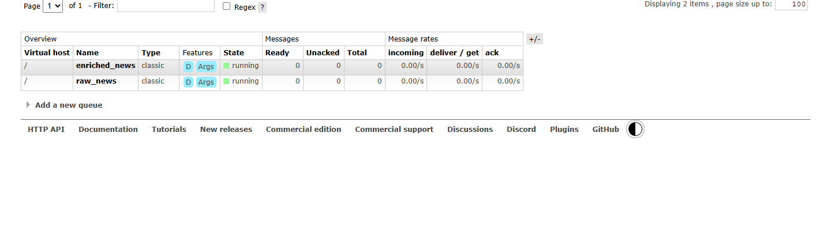
Démonstration en 4 minutes
12
1
›
2
›
3
›
4
Services
Queues
Données
Dashboard
docker compose ps
consumers et messages
sources et agrégats
période, débit, latence
Capture réelle : raw_news et enriched_news actives
Notes:
Durée cible : 3 min 30
Idée principale : Prouver le fonctionnement sans dépendre entièrement du live
À dire :
- Montrer neuf conteneurs actifs, dont trois replicas Analytics
- Montrer raw_news, enriched_news et leurs deux DLQ dans RabbitMQ
- Lire le nombre d'articles et les deux sources dans MySQL
- Dans Grafana, modifier la période puis commenter sentiment et débit
- Utiliser le script de contrôle et les captures si le direct échoue
Termes précis : consumer count, idempotence, throughput, collected_at
Erreur à éviter : Attendre une nouvelle actualité devant le jury
Transition : Les résultats valident le socle et indiquent les prochaines priorités.

Slide 13
Évolutions prioritaires
13
COURT TERME
VOLUME SUPÉRIEUR
TRÈS GRANDE ÉCHELLE
Alertes sur les DLQ
Tests de charge
Workers orchestrés
Partitionnement
Kafka si replay requis
Stockage analytique distribué
Le choix dépend d'une mesure réelle du volume, du débit et de la rétention.
Notes:
Durée cible : 1 min 20
Idée principale : Présenter des améliorations déclenchées par des besoins mesurés
À dire :
- Ajouter des alertes et une procédure de rejeu pour les DLQ existantes
- Borner les retries et lancer des tests de charge
- Choisir Kafka seulement si débit, réplication ou replay le justifient
- Évaluer un stockage distribué après mesure
Termes précis : DLQ, retry, partitionnement, replay
Erreur à éviter : Proposer Kafka comme amélioration automatique
Transition : Ces évolutions partent d'un socle déjà conforme au besoin.

Slide 14
Conclusion
14
Une actualité devient un indicateur exploitable
Collecte continue
Traitement découplé
Vue temporelle
Simple pour la démonstration, mesurable pour évoluer
Questions
Notes:
Durée cible : 0 min 50
Idée principale : Refermer sur la valeur et la crédibilité technique
À dire :
- Rappeler collecte, analyse et visualisation
- Souligner découplage, idempotence et observabilité
- Reconnaître le petit volume tout en défendant l'extensibilité
Termes précis : pipeline, idempotence, observabilité
Erreur à éviter : Ajouter de nouveaux détails techniques en conclusion
Transition : Je suis prêt à répondre à vos questions.

